Slide 1
Лекарственные
растения
на моем окне

Slide 2
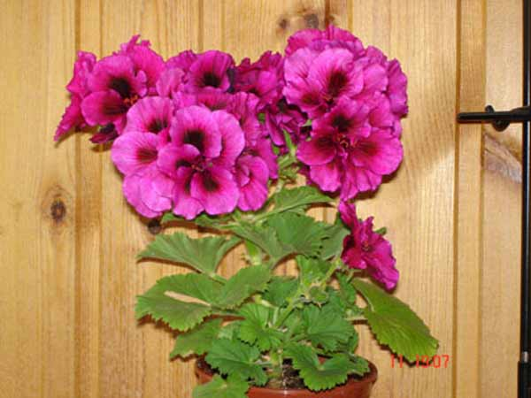
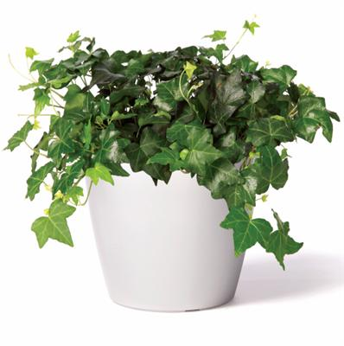
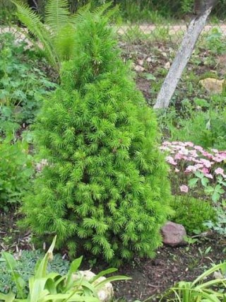
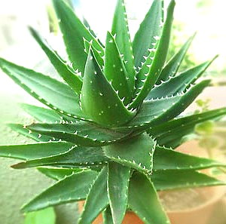
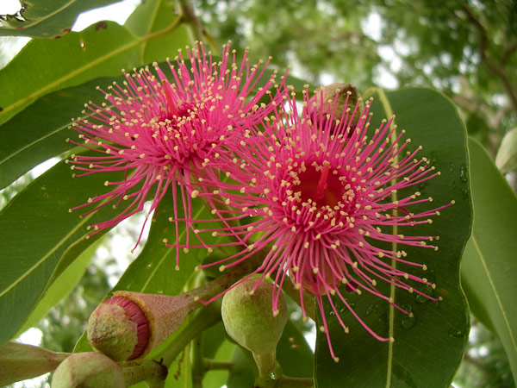
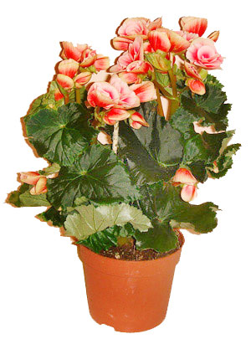
Герань
Плющ
Хвоя
Аптека на окошке
Алоэ
Эвкалипт
Бегония

Slide 3
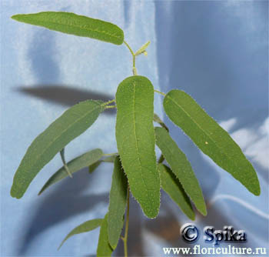
Эвкалипт
Родина: Австралия.
На территории России встречается
на Черноморском побережье Кавказа.
Время цветения: Лето.
Эвкалипт – это вечнозеленые быстрорастущие деревья или кустарники, на родине достигающие высоты 25 м и более.
Листья голубовато-зеленые или голубовато-серебристые, жесткие, пахучие.
Эвкалипт шаровидный, круглый (бесстыдница) быстрорастущее дерево, на родине достигающее высоты более 100 м.
Эвкалипт Ганна медленнорастущий вид, высотой до
25 м , в молодом возрасте имеет маленькие, округлой формы листья до 12 см длиной.
Эвкалипт лимонный медленнорастущее дерево, с острыми листьями, покрытыми волосками, которые при соприкосновении издают сильный лимонный запах.

Slide 4
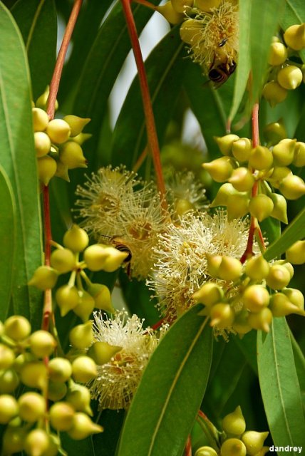
Лечение маслом эвкалипта
- болеутоляющее действие
- при простудных заболеваниях
(Если у вас кашель или простуда,
то для облегчения и снятия
симптомов болезни добавьте
5 капель масла эвкалипта в горячую
ванну.)
- для снятия болей в мышцах
(несколько капель эвкалиптового масла
втирайте в течение 3-5 минут).
- при воспалительных процессах
в горле и гортани
(эффективно применение
ингаляций с комбинацией
масел в том числе
и масла эвкалипта)

Slide 5
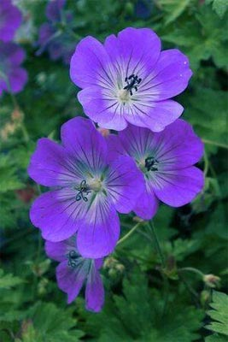
Целебная герань
Родина: Южные Альпы .
Цветет в июне,
часто повторно ближе к осени.
Герань -долгоживущее и не создающее проблем растение.
Это ползущий, покрывающий землю кустарник до 30 см высотой.
Лист ярко-зеленый, ароматно пахнущий.
Осенью становится кирпично-красным.

Slide 6
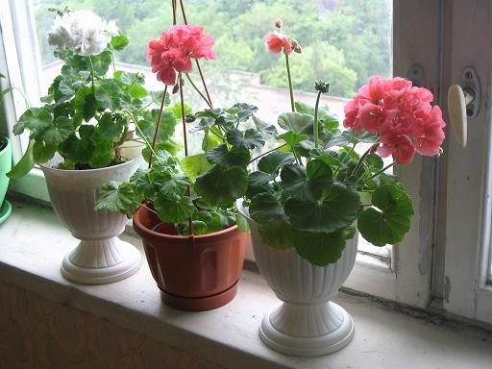
Лечение геранью
Болезней, которые лечатся при
помощи герани великое множество,
остановимся на самых
распространённых:
- ОРЗ, кашель
(прокипятите в течение 10 мин. 25г
листьев в 1 литре воды , используйте
для полоскания горла)
Отит
(сверните , помяв в руках ,лист герани
и вложите в ухо )
Зубная боль
(для облегчения зубной боли,
приложите лист к больному зубу,
покрывая десну)

Slide 7
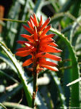
Алоэ
Его родина – юг Африки.
В Африке это растение достигает в высоту 20 метров, а листья до 60 см. длиной и 15 см. толщиной!
В России алоэ известен как “столетник”, само название говорит о его чудесной силе продлевать людям жизнь,
Листья у алоэ мясистые, зеленовато-сизые, сочные.
Само название растения алоэ переводится как “горький”, потому что сок растения имеет горький вкус.
Алоэ – нетребователен к уходу, он любит: светлое тёплое окно, свежий воздух – поэтому правильно будет расположить его под форточкой; небольшой горшочек, редкий полив.
Мякоть листа обладает целебными свойствами и используется при насморке, болезни полости рта и дёсен, глазных болезнях, заболеваниях кожи, туберкулёзе, заболеваниях желудочно-кишечного тракта и крови.

Slide 8
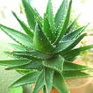
Алоэ
АЛОЭ КАК СРЕДСТВО
ПЕРВОЙ ПОМОЩИ НА ДОМУ
- Для заживления ран
( раны посыпают порошком из алоэ
и перевязывают бинтом один раз в день)
- При кариесе
( в дупло больного зуба закладывают
кусочки листа алоэ, что часто
успокаивает боль и способствует
лечению воспаленных десен..)
- Ожоги и другие виды повреждения
(Срежьте крупный лист, как можно ближе
к стеблю. Тщательно вымойте его и
удалите острым ножом шипы с обеих
сторон листа. После этого разделите
лист на две половины, словно филе,
и приложите к ожогу или порезу )

Slide 9
ВЫВОД
- Комнатные растения – наши друзья.
- Они не только радуют нас своей красотой, но и могут помочь нам справиться с болезнью.
Я постараюсь узнать как можно больше лекарственных
комнатных растений.

Slide 10
Работу выполнила:
ученица 3 «А» класса
МОУ СОШ № 36
Новикова Вика

